Slide 1

BÁO CÁO
TÌM HIỂU VỀ MẠNG NƠ-RON HỒI QUY
(RECURRENT NEURAL NETWORK)
Học phần:
Deep Learning
Giảng viên:
PGS. TS. Hoàng Văn Dũng
Trình bày:
Nguyễn Nam Triều Tiên
Trịnh Nguyễn Anh Hào
Lê Huy Huân

Slide 2

NỘI DUNG CHÍNH
1. Kiểu dữ liệu tuần tự (Sequential data)
2. Ý tưởng của RNN
3. Kiến trúc và nguyên lý hoạt động của RNN
4. Huấn luyện mô hình RNN
5. Ưu nhược điểm của RNN
6. Các biến thể của RNN
7. Ứng dụng của RNN
1

Slide 3

1. KIỂU DỮ LIỆU TUẦN TỰ (SEQUENTIAL DATA)
Điền vào chỗ trống sau:
HÔM NAY TRỜI MƯA, TÔI MANG THEO ...

Slide 4



1. KIỂU DỮ LIỆU TUẦN TỰ (SEQUENTIAL DATA)
Điền vào chỗ trống sau:
HÔM NAY TRỜI MƯA, TÔI MANG THEO ...
Ngữ cảnh
Ô
“Hôm nay trời mưa”
Dự đoán
ÁO MƯA

Slide 5
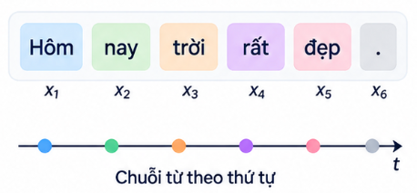
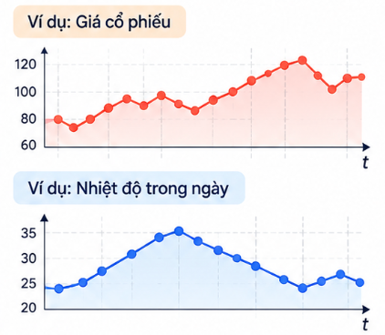

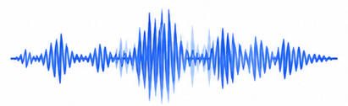
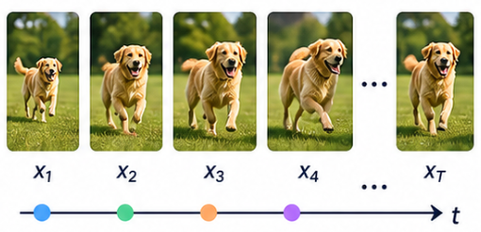
1. KIỂU DỮ LIỆU TUẦN TỰ (SEQUENTIAL DATA)
Dữ liệu tuần tự (sequence data): là kiểu dữ liệu bao gồm nhiều phần tử được sắp xếp theo thứ tự:
Trong đó vị trí và mối liên hệ giữa các phần tử ảnh hưởng đến ý nghĩa của toàn bộ dãy.
Ví dụ: Văn bản (ngôn ngữ tự nhiên), chuỗi thời gian (giá cổ phiếu, thời tiết), tín hiệu âm thanh và chuỗi khung hình video

Slide 6
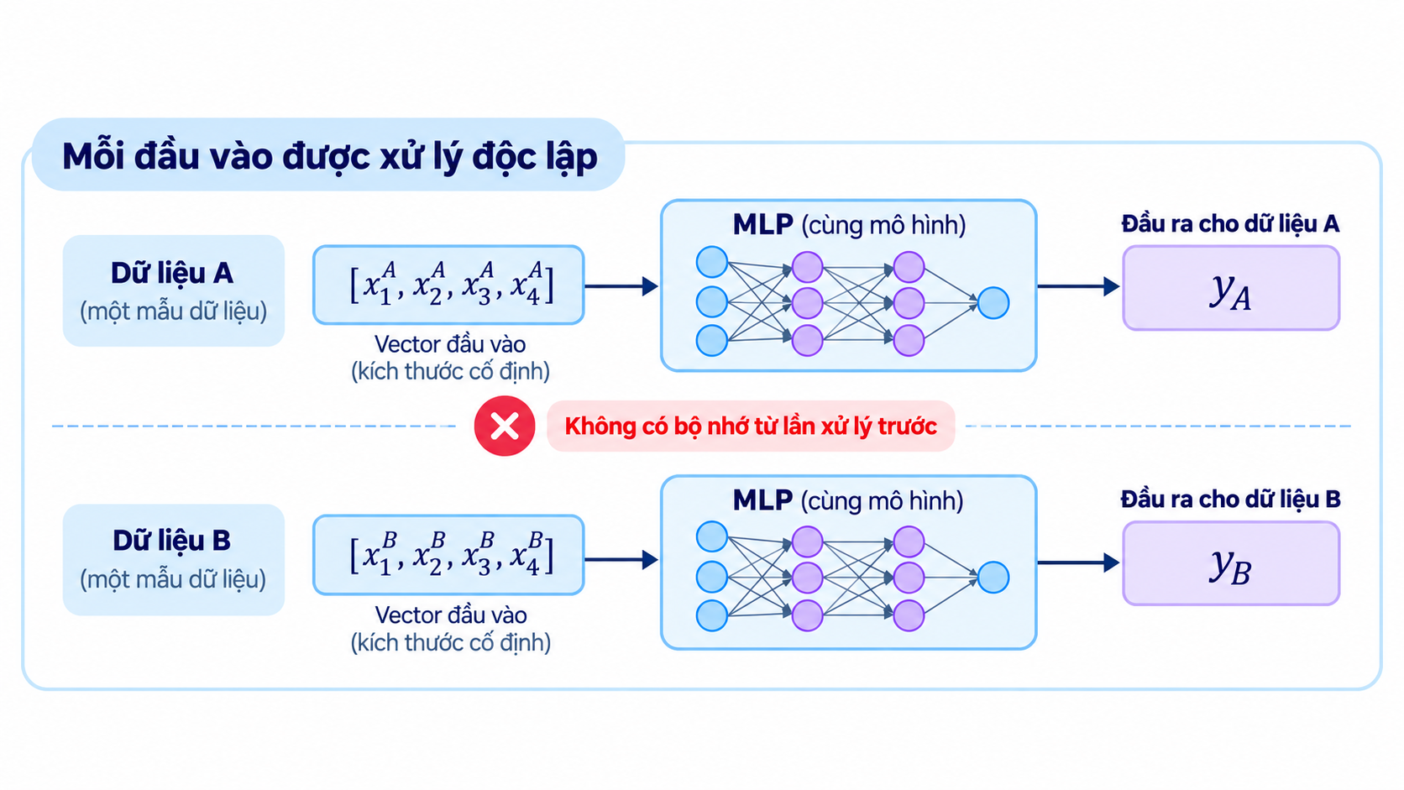
2. Ý TƯỞNG CỦA RNN
Tại sao cần RNN?
Hạn chế của mạng nơ-ron khi xử lý dữ liệu tuần tự

Slide 7
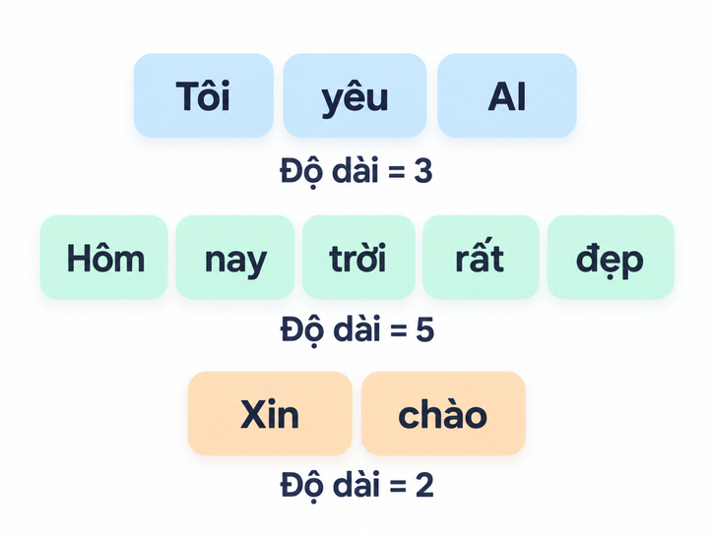
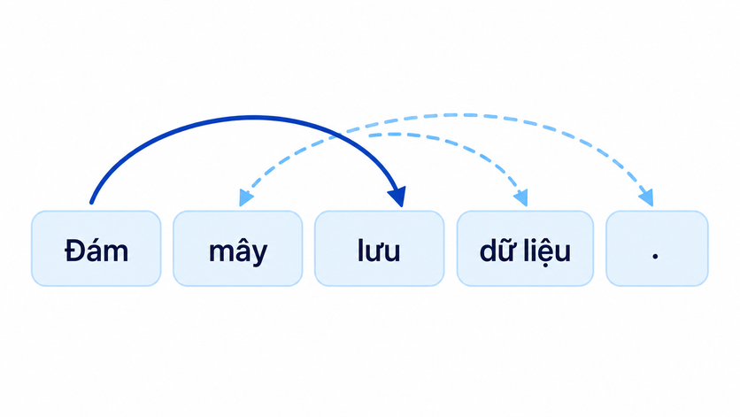
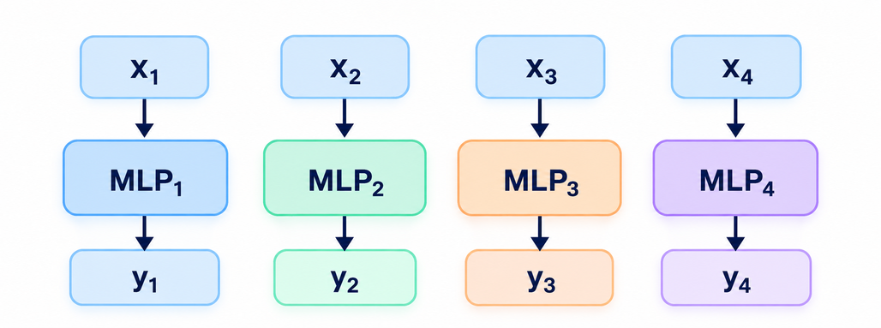
2. Ý TƯỞNG CỦA RNN
Tại sao cần RNN?
Thách thức của mạng nơ-ron khi xử lý dữ liệu tuần tự
Xử lý độ dài thay đổi
Nắm bắt các mối quan hệ phụ thuộc theo thời gian
Chia sẻ tham số giữa các
bước thời gian
Dữ liệu đầu vào của dữ liệu tuần tự có kích thước khác nhau, trong khi mạng nơ-ron thường yêu cầu đầu vào với kích thước cố định
Mạng nơ-ron xử lý từng đầu vào một cách độc lập, khó nắm bắt ngữ cảnh và mối quan hệ giữa các phần tử cách xa nhau trong chuỗi
Việc áp dụng mạng truyền thẳng (MLP) cho dữ liệu chuỗi sẽ phải cần các tham số riêng biệt ở từng vị trí trong chuỗi, gây lãng phí và hạn chế khả năng khái quát hóa.

Slide 8
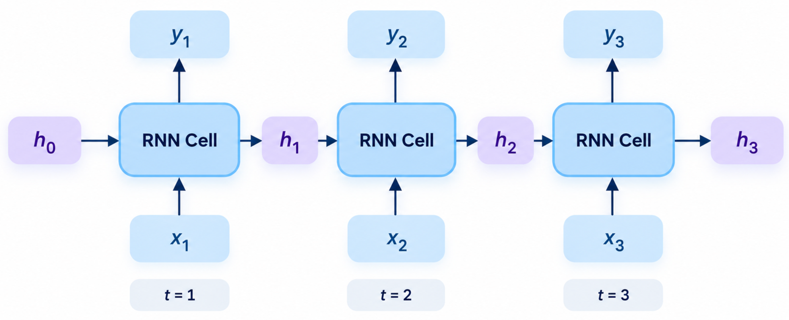
2. Ý TƯỞNG CỦA RNN
1
Xử lý các phần tử từng bước một
Mô hình tiếp nhận và xử lý chuỗi đầu vào theo từng phần tử (hoặc từng khối dữ liệu) tại mỗi thời điểm.
MẠNG NƠ-RON HỒI QUY
2
Duy trì trạng thái nội tại (bộ nhớ)
Lưu trữ ngữ cảnh từ các bước trước thông qua trạng thái ẩn (hidden state), giúp định hướng quá trình xử lý các phần tử tiếp theo.
3
Chia sẻ tham số giữa các bước thời gian
Sử dụng chung một bộ trọng số (weights) cho mọi bước thời gian để nhận diện đặc trưng xuyên suốt chuỗi và tối ưu hóa số lượng tham số.

Slide 9
2. Ý TƯỞNG CỦA RNN
MẠNG NƠ-RON HỒI QUY
Đầu ra
Trạng thái ẩn
(Hidden State)
Đầu vào

Slide 10

3. KIẾN TRÚC VÀ NGUYÊN LÝ HOẠT ĐỘNG CỦA MẠNG NƠ-RON HỒI QUY (RNN)
¡
MANY - TO - ONE
Positive
HIDDEN STATE:
  h1 → context after "This"
  h2 → context after "This movie"
  h3 → context after "This movie is"
  h4 → context after "This movie is very"
  h5 → context after full sequence
y
RNN Cell
h₀
h₁
h₂
h₃
h₄
h₅
x₁
x₂
x₃
x₄
x₅
Embedding layer
This
movie
is
very
good

Slide 11
3. KIẾN TRÚC VÀ NGUYÊN LÝ HOẠT ĐỘNG CỦA MẠNG NƠ-RON HỒI QUY (RNN)
ONE - TO - MANY
y₁
y₂
y₃
y₄
y₅
E
m
m
a
<End>
RNN Cell
h₀
h₁
h₂
h₃
h₄
h₅
x₁
x₂
x₃
x₄
x₅
Female
E
m
m
a
Timestep
t1
t2
t3
t4
t5

Slide 12
3. KIẾN TRÚC VÀ NGUYÊN LÝ HOẠT ĐỘNG CỦA MẠNG NƠ-RON HỒI QUY (RNN)
MANY - TO - MANY (Same Length)
y₁
y₂
y₃
y₄
y₅
y₆
CN
ĐT
ĐT
DT
TT
TT
h0
h1
h2
h3
h4
h5
h6
x₁
x₂
x₃
x₄
x₅
x₆
I
Love
this
movie
so
much
Timestep
t1
t2
t3
t4
t5
t6
Mỗi input tại time step → một output tương ứng tại chính time step đó.

Slide 13
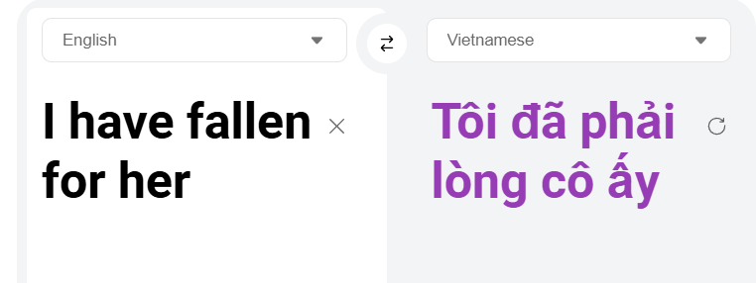
3. KIẾN TRÚC VÀ NGUYÊN LÝ HOẠT ĐỘNG CỦA MẠNG NƠ-RON HỒI QUY (RNN)
MANY - TO - MANY (Different Lengths)
ENCODER
Tôi
Đã
Phải
Lòng
cô
ấy
<End>
h₀
h₁
h₂
h₃
h₄
h₅
h₆
h₇
h₈
h₉
h₁₀
h₁₁
x₁
x₂
x₃
x₄
x₅
I
Have
Fallen
For
her
<Start>
DECODER
Đọc cả chuỗi vào → hiểu ngữ cảnh
→ sinh ra một chuỗi mới, độ dài có thể khác

Slide 14




3. KIẾN TRÚC VÀ NGUYÊN LÝ HOẠT ĐỘNG CỦA MẠNG NƠ-RON HỒI QUY (RNN)
y₁
y₂
yₜ
bᵧ
bᵧ
bᵧ
bₕ
bₕ
bₕ
Wₕ
Wₕ
Wₕ
h₀
h₁
h₂
hₜ₋₁
hₜ
....
Wₕₕ
Wₕₓ
Wₕₕ
Wₕₓ
Wₕₕ
Wₕₓ
x₁
x₂
xₜ

Slide 15
3. KIẾN TRÚC VÀ NGUYÊN LÝ HOẠT ĐỘNG CỦA MẠNG NƠ-RON HỒI QUY (RNN)
At Timestep t
yₜ
What happen at timestep t?
RNN Cell
1
Current input
xₜ
1
bᵧ
2
Previous state
hₜ₋₁
bₕ
Wₕ
Transform
+ combine
Wₕₓxₜ + Wₕₕhₜ₋₁ + bₕ
hₜ₋₁
hₜ
3
4
Active
F → hₜ
Wₕₕ
Wₕₓ
5
Output
G → yₜ
xₜ

Slide 16
3. KIẾN TRÚC VÀ NGUYÊN LÝ HOẠT ĐỘNG CỦA MẠNG NƠ-RON HỒI QUY (RNN)
At Timestep t
yₜ
HIDDEN STATE UPDATE
RNN Cell
hₜ = F(Wₕₓxₜ + Wₕₕhₜ₋₁ + bₕ)
For Vanilla: F = Tanh
bᵧ
bₕ
OUTPUT GENERATOR
Wₕ
y = G(Wₕhₜ + bᵧ)
hₜ₋₁
hₜ
G depends on task
  sigmoid → binary
Wₕₕ
Wₕₓ
  softmax → multiple class
  Linear → regression
xₜ

Slide 17


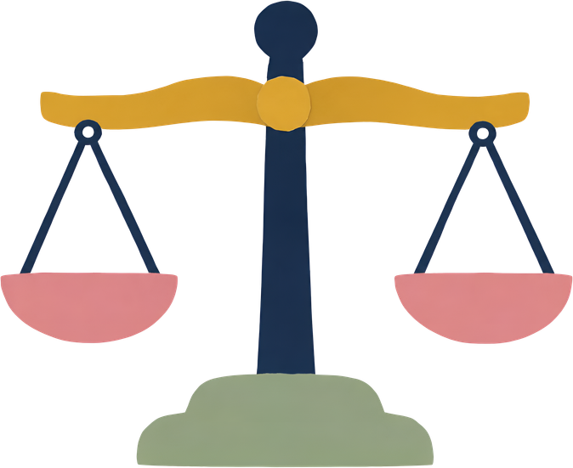


4. Huấn luyện mô hình RNN
CẦN HỌC MA TRẬN TRỌNG SỐ Wₕₓ - Wₕₕ - Wₕᵧ
LOSS FUNCTION
MODEL
DỰ ĐOÁN
HÀM MẤT MÁT
THỰC TẾ

Slide 18
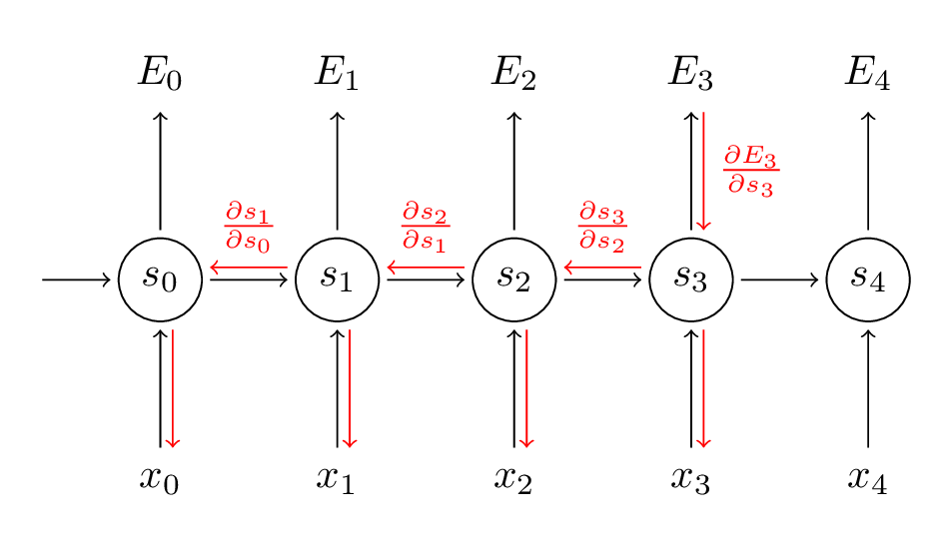
4. Huấn luyện mô hình RNN
LAN TRUYỀN NGƯỢC (BPTT)
Thuật toán Lan truyền ngược qua thời gian (BPTT) dùng để cập nhật trọng số cho dữ liệu chuỗi.
1
Tính Gradient
1
Tìm hướng và mức độ cần thay đổi của từng trọng số để giảm Loss
2
Lan truyền ngược (BPTT)
2
Truyền gradient từ bước cuối ngược về các bước trước để tính đạo hàm của hàm Loss theo W
3
Tổng hợp
3
Tổng hợp gradient tại mọi bước thời gian để tính ra đạo hàm tổng hợp của hàm Loss theo các trọng số

Slide 19
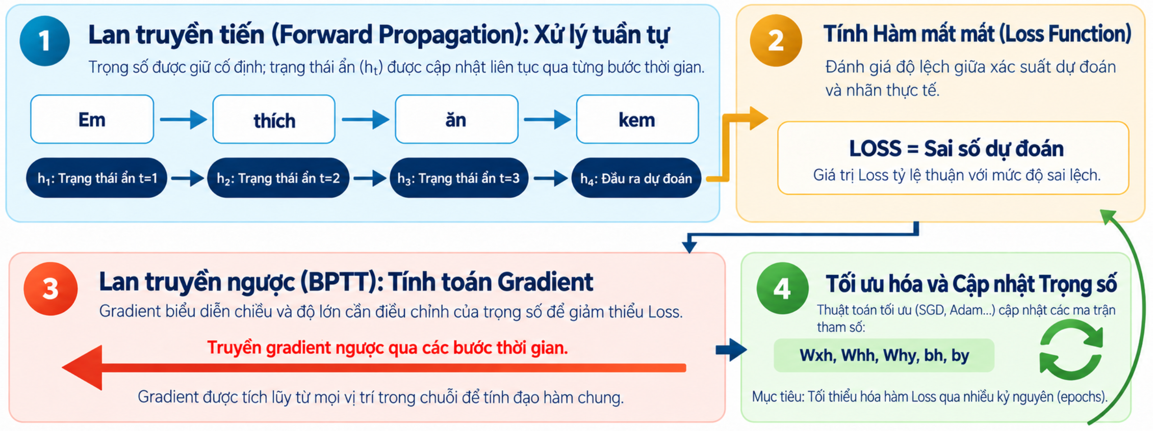
4. Huấn luyện mô hình RNN

Slide 20
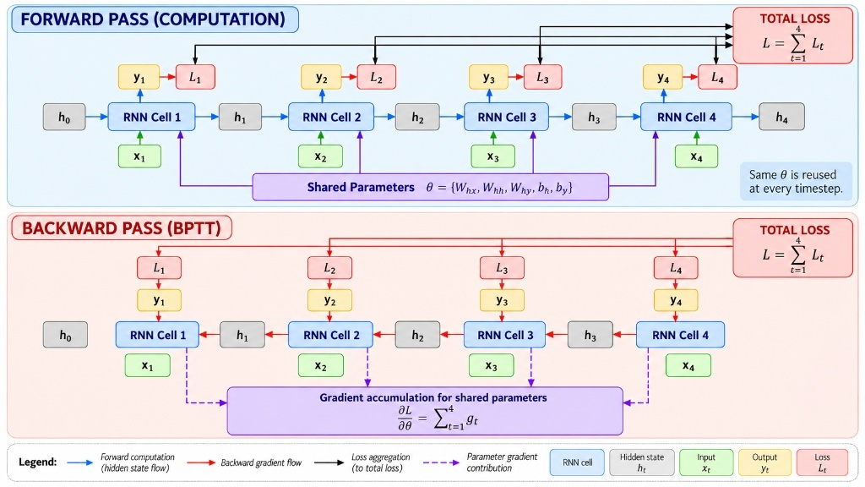
4. Huấn luyện mô hình RNN

Slide 21


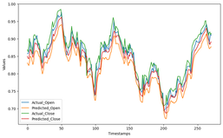


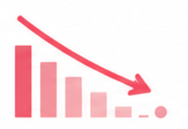

5. Ưu nhược điểm của RNN
ƯU ĐIỂM
NHƯỢC ĐIỂM
ƯU ĐIỂM
NHƯỢC ĐIỂM
Tính linh hoạt
Quá trình đào tạo phức tạp
RNN có thể xử lý nhiều dạng dữ liệu tuần tự như văn bản, giọng nói hoặc chuỗi thời gian.
Tính chất hồi quy đòi hỏi tài nguyên tính toán lớn và gây khó khăn trong việc điều chỉnh tham số hơn so với mạng nơ-ron truyền thống.
Khả năng nắm bắt
thông tin theo thời gian
RNN có thể ghi nhớ mối quan hệ giữa các phần tử trong chuỗi dữ liệu, giúp mô hình hiểu ngữ cảnh tốt hơn.
Vanishing gradient
(giảm độ lớn của gradient)
Khi xử lý chuỗi dữ liệu dài, gradient nhỏ dần về 0 trong quá trình BPTT. Các trọng số ở những bước đầu quá xa trong chuỗi gần như không được cập nhật, gây khó khăn khi học thông tin dài hạn.
Độ chính xác cao
Nhờ khả năng học từ dữ liệu trước đó, RNN có thể đưa ra dự đoán chính xác hơn trong nhiều tác vụ xử lý dữ liệu tuần tự.

Slide 22
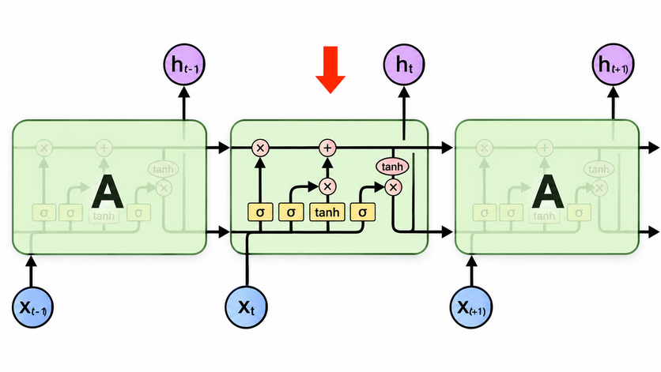
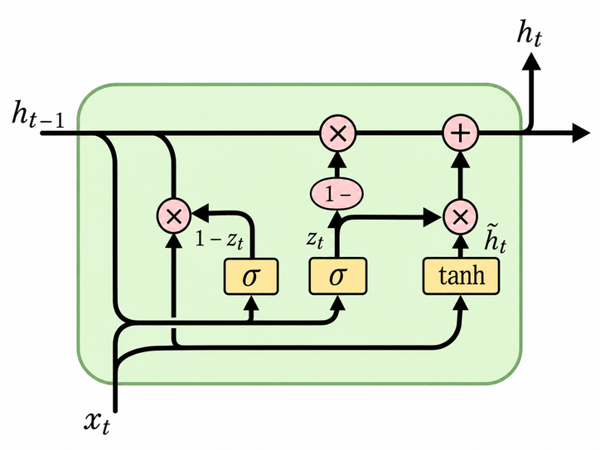
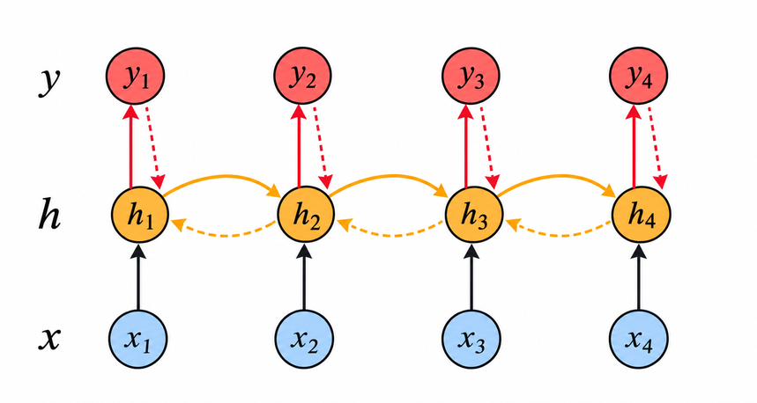
6. Các biến thể của RNN
Long Short-Term Memory
(LSTM)
Gated Recurrent Unit
(GRU)
Bidirectional
RNN-RNN
Cải thiện khả năng giữ thông tin dài hạn
Dùng cơ chế cổng với cấu trúc gọn hơn LSTM
Sử dụng ngữ cảnh từ cả hai phía. Cải thiện độ chính xác khi dự đoán.

Slide 23



7. Ứng dụng của RNN

Slide 24
Cảm ơn Thầy,
các anh/chị đã lắng nghe!

